Slide 1
Strategi Audit dan Program Audit Secara Keseluruhan
Oleh : Dian Saputra, S.E.,M.Acc.,Ak.,CA

Slide 2
Definisi
Audit Program merupakan kumpulan dari prosedur audit yg akan dijalankan dan dibuat secara tertulis. Audit program merupakan langkah terkahir dalam perencanaan audit.
Tujuan Audit Program:
Membantu Auditor dalam memberikan perintah kpd staf mengenai pekerjaan yg harus dilaksanakan.
Audit Program yg baik hrs mencantumkan :
Tujuan pemeriksaan.
Audit prosedur yg akan dijalankan
Kesimpulan pemeriksaan
SEC Mewajibkan Audito untuk memiliki Program Audit.

Slide 3
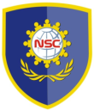
Program Audit
Penugasan Pertama
Pengujian substantif detil tidak disusun lengkap sebelum SPI dinilai dan resiko deteksi yg dpt diterima ditentukan
Fokus pada penentuan ketepatan saldo awal rekening pd periode audit dan penentuan prinsip akuntansi yg lalu sbg dasar menetapkan konsistensi penerapan prinsip tsb pd periode sekarang
Ulangan
Strategi audit awal berdasarkan asumsi pd audit masa lalu (penetapan risiko dan program audit pengujian subtantif).
Jadi program audit bisa dilakukan sebelum SPI dinilai
Jika ada info tambahan yg menunjukkan risiko dan program tidak sesuai, maka dapat dilakukan modifikasi program audit yang baru
POLITEKNIK NSC

Slide 4
Perbandingan
 | Pengujian Pengendalian | Pengujian Substantif
Tujuan | Menentukan efektivitas rancangan dan pengoperasian kebijakan dan prosedur SPI | Menentukan kewajaran asersi-asersi LK yg signifikan
Sifat ukuran pengujian | Frekuensi deviasi dari kebijakan dan prosedur struktur pengendalian | Kesalahan jumlah Rupiah dalam transaksi-transaksi dan saldo
Prosedur audit yang dapat diterapkan | Pengajuan pertanyaan, observasi, inspeksi, pengerjaan ulang, & teknik audit berbantuan komputer | Sama dg pengujian pengendalian, ditambah prosedur analitis, perhitungan, konfirmasi, penelusuran, & vouching
Saat | Terutama berupa pekerjaan interim | Terutama pada tanggal neraca atau mendekati tanggal neraca
Komponen risiko audit | Risiko pengendalian | Risiko deteksi
Diwajibkan oleh standar audit | Tidak | Ya
POLITEKNIK NSC

Slide 5
Jenis Pengujian
Prosedur Penilaian Resiko (Risk Assessment)
Pengujian Pengendalian (TOC)
Pengujian Substantif atas Transaksi (STOT)
Prosedur Analitis
Pengujian atas Rincian Saldo (TDB)

Slide 6
Program Audit
Berisi informasi detil ttg:
Garis besar pekerjaan yang dilakukan
Dasar untuk koordinasi, supervisi, dan pengawas audit
Catatan mengenai pekerjaan yang dilakukan

Slide 7
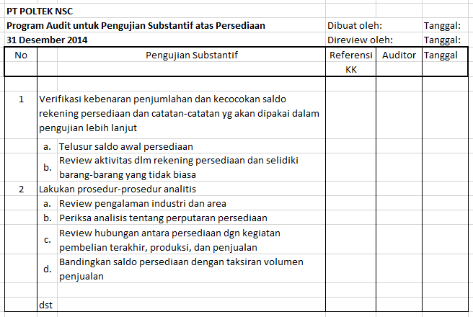
Program Audit

Slide 8
Program Audit untuk Pengujian Substanstif
Tentukan Prosedur Audit Awal
Verifikasi saldo neraca ke saldo akun yang ada dalam Buku Besar
Hitung saldo akun yang ada dalam Buku Besar
Melakukan review terhadap mutasi-mutasi dalam jumlah yang besar dan tidak biasa dalam jumlah serta verifikasi dalam dokumen pendukung
Verifikasi saldo akun tahun berjalan ke kertas kerja tahun yang lalu
Verifikasi kebenaran posting pendebitan dan atau pengkreditan akun tersebut ke dalam jurnal.
Rekonsiliasi akun tersebut yang ada dalam Buku Besar ke Buku Pembantu.

Slide 9
Program Audit untuk Pengujian Substanstif
2. Tentukan Prosedur Analitik yang Dilaksanakan
Menghitung berbagai rasio yang diperlukan
Rasio tersebut misalnya rasio tahun lalu, rasio rata-rata industry, rasio antara realisasi dengan budget
Rasio akan membantu auditor :
Peristiwa atau transasksi yang tidak biasa
Perubahan akuntansi
Perubahan usaha
Fluktuasi acak
Salah saji

Slide 10


Program Audit untuk Pengujian Substanstif
Tentukan Pengujian Terhadap Detail Transaksi
Tracing dari Dokumen Pendukung ke Jurnal
Vouching dari Jurnal ke Dokumen Pendukung
Untuk membuktikan asersi keberadaan, kelengkapan, hak dan kewajiban, penilaian, penyajian dan pengungkapan
4. Tentukan pengujian terhadap akun rinci

Slide 11
Jenis Pengujian Substantif
Jenis Pengujian Subtantif | Tujuan | Keefektifan | Biaya
Prosedur analitis | Pada Tahap perencanaan: Utk mengidentifikasi daerah/ tempat yg memiliki risiko salah saji Pada Tahap pengujian: Sbg pengujian substantive utk mendapatkan bukti ttg asersi tertentu | Kurang efektif dibandingkan pengujian detil (tetapi dlm kondisi ttt bisa lebih efektif) | Tidak begitu mahal biaya pelaksanaannya
Pengujian detil transaksi | Berupa penelusuran (tracing) dan pencocokan (vouching), bertujuan utk menemukan apakah LK disajikan under/overstatement | Efektifitas tergantung pada prosedur dan dokumen yg digunakan | Lebih banyak menyita waktu dan lebih mahal dibandingkan review analitis
Pengujian detil saldo-saldo | Utk mendapatkan bukti scr langsung ttg suatu saldo rekening, bukan pd masing-masing pendebetan atau pengkreditan yg telah menghasilkan saldo tsb | Efektifitas tergantung pada prosedur yg digunakan dan tipe bukti yg diperoleh | Memakan waktu dan biayanya mahal
POLITEKNIK NSC

Slide 12
Pengujian Substantif Sebelum Tgl Neraca
Utk mengendalikan tambahan risiko audit bhw salah saji material yg ada pd saldo rekening pd tgl neraca tdk akan terdeteksi oleh auditor
Utk mengurangi biaya pelaksanaan pengujian substantif pd akhir thn, sehingga pengujian sebelum tgl neraca bisa menjadi lebih murah

Slide 13
Program Audit
Daftar prosedur-prosedur audit yang harus dilakukan. Contoh:
Asersi | Tujuan Khusus Audit | Contoh Pengujian Subtantif
E | Persediaan yang dicantumkan dlm neraca benar-benar ada secara fisik | Observasi phit fisik persediaan. Dapatkan konfirmasi persediaan di luar gudang perusahaan, dst
C | Jumlah persediaan meliputi semua produk, material, & supplies yg ada pd tgl neraca | Observasi phit fisik persediaan. Hitung semua label & berkas perhitungan fisik persediaan, dst
R & O | Perusahaan memiliki hak kepemilikan yg sah atas perusahaan | Observasi phit fisik persediaan. Dapatkan konfirmasi persediaan fisik di luar gudang perusahaan Periksa faktur-faktur dr pemasok yg telah dibayar, perjanjian dst
V | Catatan persediaan telah diselenggarakan dgn tepat & benar ke rek. Persediaan | Review aktivitas dlm rekening BB persediaan & selidiki barang-barang tidak biasa, dst
P & D | Perediaan dikelompokkan dengan benar dlm neraca sebagai aktiva lancar | Bandingkan pengungkapan yg dibuat dlm LK dgn ketentuan dlm SAK, dst
POLITEKNIK NSC

